Slide 1
CSS

Slide 2
CSS
CSS adalah singkatan dari Cascading Style Sheets
CSS menjelaskan bagaimana elemen HTML ditampilkan di layar, kertas, atau di media lain
CSS menghemat banyak pekerjaan. Itu dapat mengontrol tata letak beberapa halaman web sekaligus
Ekternal Stylesheet disimpan dalam file CSS (.css)

Slide 3
Why Use CSS?
CSS digunakan untuk menentukan style halaman web, termasuk desain, tata letak, dan variasi tampilan untuk berbagai perangkat dan ukuran layar.

Slide 4
CSS Saves a Lot of Work!
Definisi style biasanya disimpan dalam file .css eksternal.
Dengan file stylesheet eksternal, dapat mengubah tampilan seluruh situs web hanya dengan mengubah satu file!

Slide 5
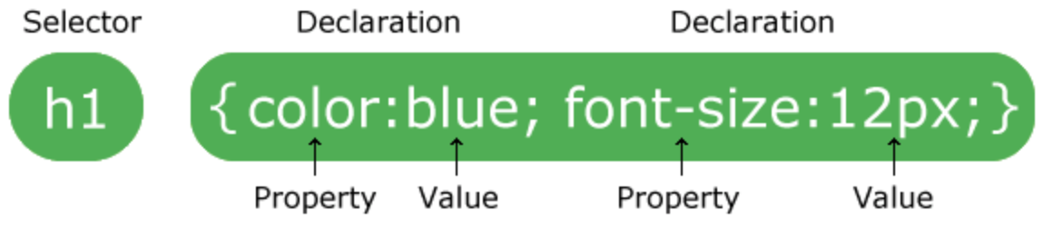
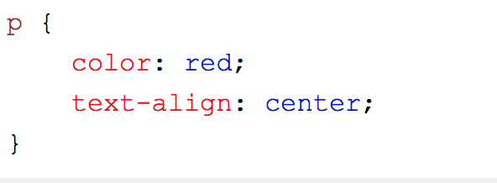
CSS Syntax
Selector menunjuk ke elemen HTML yang akan diberi style
Blok deklarasi berisi satu deklarasi atau lebih yang dipisahkan oleh titik koma.
Deklarasi CSS selalu diakhiri dengan titik koma, dan blok deklarasi dikelilingi oleh tanda kurung kurawal.
Contoh :

Slide 6
CSS Selectors
CSS Selectors, digunakan untuk "menemukan" (atau memilih) elemen HTML yang akan diberi style.

Slide 7
Element Selector
Element selector , memilih elemen berdasarkan nama elemen.
Contoh : Semua elemen <p> akan dibuat rata tengah, dengan warna teks merah:

Slide 8
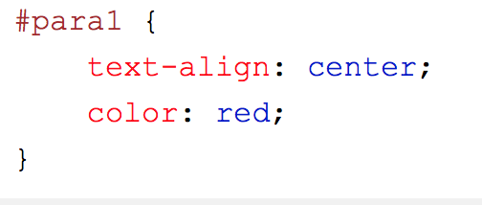
id Selector
Menggunakan atribut id dari elemen HTML untuk memilih elemen tertentu.
elemen id harus unik dalam satu halaman, jadi id selector digunakan untuk memilih satu elemen unik!
Untuk memilih elemen dengan id tertentu, tulis karakter hash (#), diikuti oleh elemen id.
Contoh di bawah ini akan diterapkan ke elemen HTML dengan id = "para1":

Slide 9
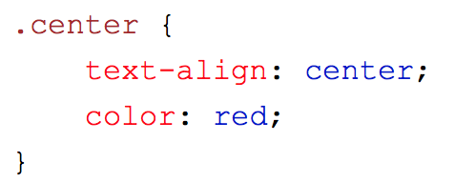
class selector
Memilih elemen dengan atribut kelas tertentu.
Untuk memilih elemen dengan kelas tertentu, tulis karakter (.), diikuti dengan nama kelas.
Contoh di bawah ini, semua elemen HTML dengan class = "center" akan berwarna merah dan di tengah-tengah:

Slide 10
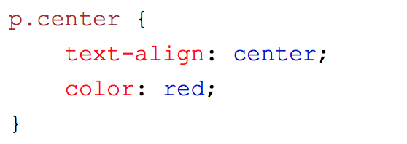
Dapat juga menentukan bahwa hanya elemen HTML tertentu yang harus dipengaruhi oleh kelas.
Contoh di bawah ini, hanya elemen <p> dengan class = "center" yang akan di-center-aligned:
Elemen HTML juga dapat merujuk ke lebih dari satu kelas.
contoh di bawah ini, elemen <p> akan ditata menurut kelas = ”center" dan ke kelas = ”large":

Slide 11
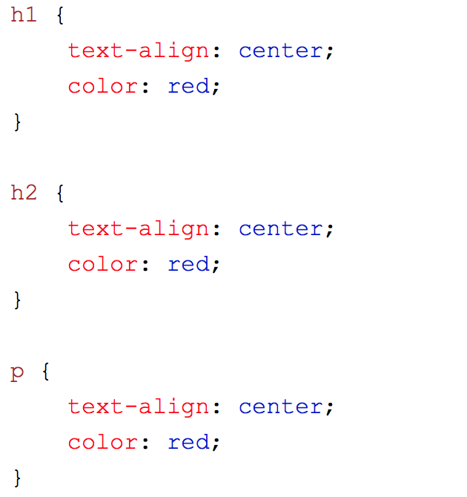
Grouping Selectors
Jika memiliki elemen dengan definisi style yang sama, seperti ini:

Slide 12
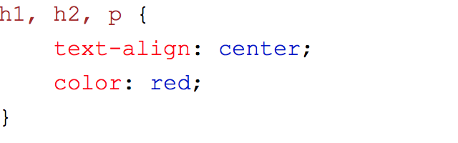
Contoh lain Grouping Selector

Slide 13
Inline Styles
Dapat digunakan untuk menerapkan style unik untuk satu elemen.
Caranya dengan menambahkan atribut style ke elemen yang relevan.
<!DOCTYPE html>
<html>
<body>
<h1 style="color:blue;text-align:center;">This is a heading</h1>
<p style="color:red;">This is a paragraph.</p>
</body>
</html>

Slide 14
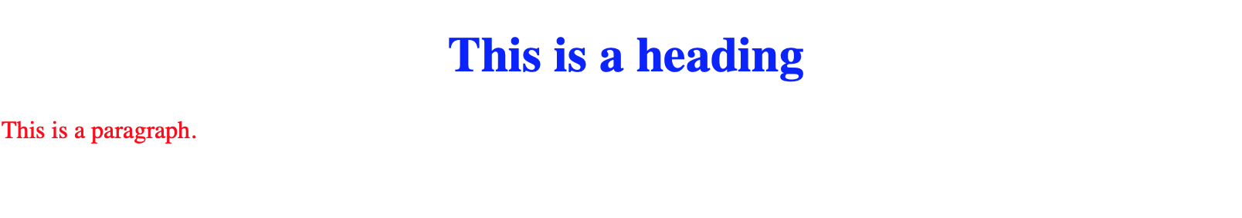
Hasilnya

Slide 15
Internal Style Sheets
Aturan CSS ditentukan di bagian head di dalam elemen <style> pada dokumen html.
Style sheet internal dapat digunakan jika satu halaman HTML memiliki style yang unik.

Slide 16
Contoh
<!DOCTYPE html>
<html>
<head>
<style>
body {
background-color: linen;
}
h1 {
color: maroon;
margin-left: 40px;
}
</style>
</head>
<body>
<h1>This is a heading</h1>
<p>This is a paragraph.</p>
</body>
</html>

Slide 17
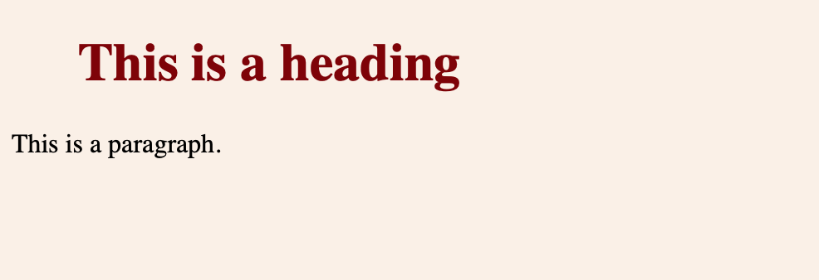
hasilnya

Slide 18
External Style Sheets
Halaman HTML harus menyertakan referensi ke file Style Sheets eksternal dalam elemen <link>, di bagian head.
Dengan Style Sheet Eksternal, Kita dapat mengubah tampilan seluruh situs web hanya dengan mengubah satu file.

Slide 19
Contoh
"mystyle.css”
body { background-color: lightblue; } h1 { color: navy; margin-left: 20px; }

Slide 20
<!DOCTYPE html> <html> <head> <link rel="stylesheet" href=”mystyle.css"> </head> <body> <h1>This is a heading</h1> <p>This is a paragraph.</p> </body> </html>

Slide 21

Hasilnya

Slide 22
CSS Comments
Komen digunakan untuk menjelaskan kode
Diawali /* dan diakhiri */
/* This is a single-line comment */ p { color: red; }
/* This is a multi-line comment */ p { color: red; }

Slide 23
Referensi CSS
Tutorial
https://www.w3schools.com/css/default.asp
Latihan :
https://www.w3schools.com/css/exercise.asp

Slide 24
Latihan
Buatlah margin
Top: 30px
Left:30px
Down:30px
Right:30px
Ubahlah web anda menggunakan warna background: Abu2
Ganti beberapa tulisan menggunakan warna biru
Buatlah table dan gunakanlah style (terserah)

Slide 25
Studi Kasus
https://www.w3schools.com/css/css_website_layout.asp

